Slide 1
使用薄膜鈮酸鋰單晶片設計整合多功能積體光學系統之研究 Research of Multi-function Optical Circuits Integration on a Thin Film Lithium Niobate Single Chip for Compact system
國立中央大學 光電科學與工程學系
非線性積體雷射光學實驗室
提報學生：博士班 曾冠翔 (108286004)
指導教授：陳彥宏 教授
資格考口試委員：王智明 教授、張瑞芬 教授
王培勳 教授、李依珊 教授
Notes:
各位老師好，我是曾冠翔，108年入學的博士班學生。目前任職於中山科學研究院，主要的工作內容是產品設計與專案管理，透過在職進修的方式，修習博士班學程。大學與研究所皆是中央大學學生，期間，也在陳老師的指導下，進行專題研究。對積體光學與電光調制的領域一直都非常感興趣，因為透過高度整合與設計的裝置，可以將現有的系統小型化，且多工，這對產品設計而言，是非常大的利多。而當找老師討論研究主題時，薄膜式的鈮酸鋰就是一個非常吸引我的主題，儘管他非常具有挑戰性。所以，這也就是我接下來研究的主題，透過薄膜式的鈮酸鋰晶體，依據需求，使用各種軸向與配置，整合主動調制器與被動元件於單一晶片上，完成各式積體光學系統。

Slide 2
Outline
Motivation
Prior Works
Design of Optical Circuits
Working Principle
Progress
Conclusion
Notes:
這是我的大綱，首先，我會介紹研究動機，也就是啟發我研究主軸的主要文獻與研究，接著，會介紹已經餐與過的研究以及已有的成果。然後是在博士班修業歷程中，打算進行的幾項研究設計，以及這些研究所需要的背景知識，最後，則是時程規畫以及結語。

Slide 3
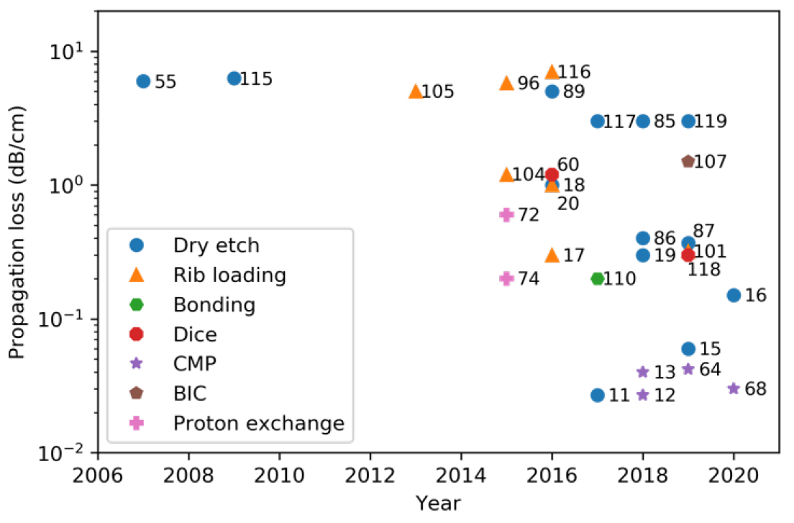
Motivation
Di Zhu,etc., "Integrated photonics on thin-film lithium niobate," Adv. Opt. Photon. 13, 242-352 (2021)
Notes:
積體光學元件的終極目標，大概就是整合一個系統在微小的單晶片上，鈮酸鋰晶體具備這樣的優勢，因為具有良好的電光、聲光以及非線性特性；而薄膜式的鈮酸鋰則提供了更好的條件，因為在其上製備的波導，有較高的折射率差，可以使的波導的曲率半徑有效地縮小，使系統更加積體化。
2014年起，這個領域的研究開始廣泛地發展，也出現了許多製程技術，目的即是希望提升產製效率，以及製程良率，也就是降低波導的光學損耗。
於是，我們實驗室也開始涉入這方面的研究，開發、嘗試各種製程方法。
Integration on LNOI with desired active and passive components realize optical system on a single chip with compact size.
From this figure, the fabrication technics becomes varied, and also, the quality is better, which can be noticed from propagation loss.

Slide 4
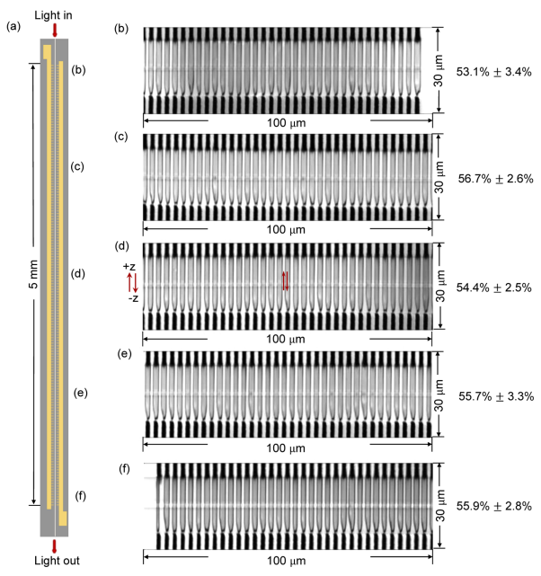
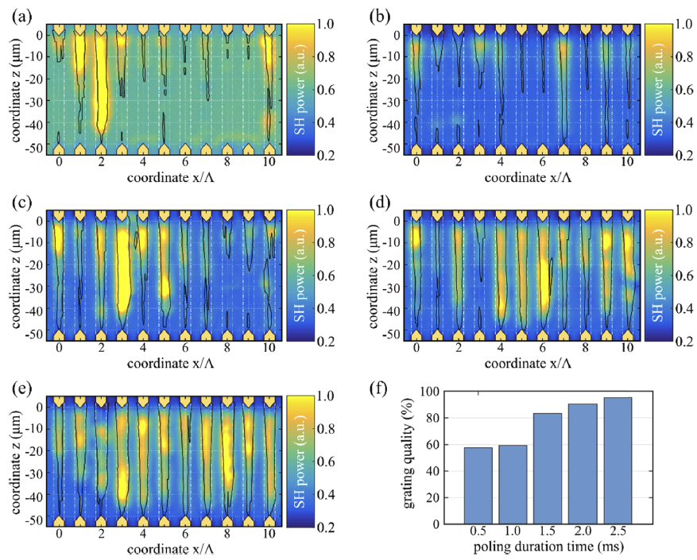
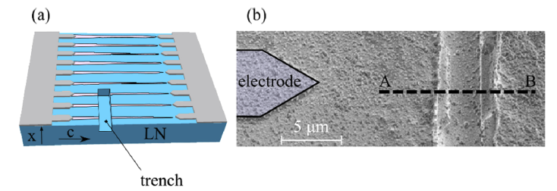
Poling Technics for QPM
J. Zhao, etc., "Shallow-etched thin-film lithium niobate waveguides for highly-efficient second-harmonic generation," Opt. Express 28(13), 19669–19682 (2020).
Badrudin Jakob Stanicki, etc.,"Surface domain engineering in lithium niobate," OSA Continuum 3, 345-358 (2020)
Notes:
而對於我們實驗室的主要技術，鈮酸鋰極化反轉這個技術，也可以在薄膜式鈮酸鋰上實現，如此，在這個平台上，我們就有更多的武器跟資源，來整合我們所需要的光學系統。
We are motivated due to the success on poling realization on LNOI.

Slide 5
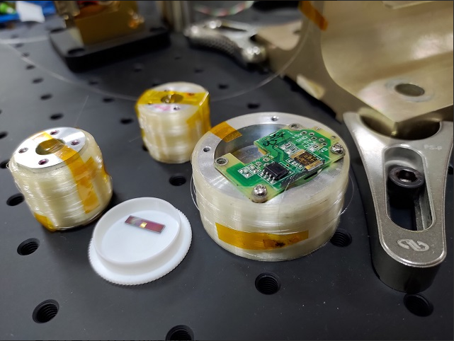
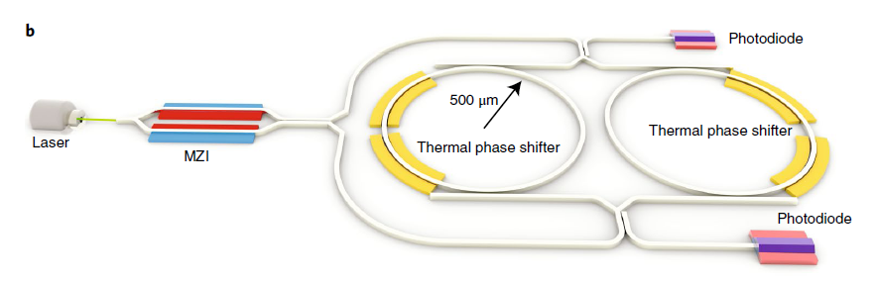
Gyroscope Integration
Khial, P.P., White, A.D. & Hajimiri, A. Nanophotonic optical gyroscope with reciprocal sensitivity enhancement. Nature Photon 12, 671–675 (2018).
https://technews.tw/2021/12/22/si-photonics-gyroscope-chip/
Notes:
而就我的工作中，對於慣性感測元件縮裝，則是我所關心的議題，圖中是兩種不同策略的技術，但都引入了高度整合的光電晶片。
左圖是在單一的SOI上，完成了一個微小的光學陀螺儀架構，而右圖則是以性能為主要導向，在光纖陀螺儀的架構下，縮裝所有主被動元件於單一晶片上。
矽光子的缺點是必須以電流以及溫度進行調製，而鈮酸鋰具備良好的電光特性以及光學特性，以直覺式的電壓產生電場，透過個軸向不同的電光效應，達成不同的目的，快又直接，應可優於矽光子技術。
It is published on natural photonics, which shows the great possibility to integrate a gyroscope system on a single chip.
Which the demonstration of 中山大學, the integration of passive components and active modulators allows us to reduce the size of FOG.
LNOI would be a better platform, since it exhibits better in optical loss and EO effects than silicon pohotonics.

Slide 6
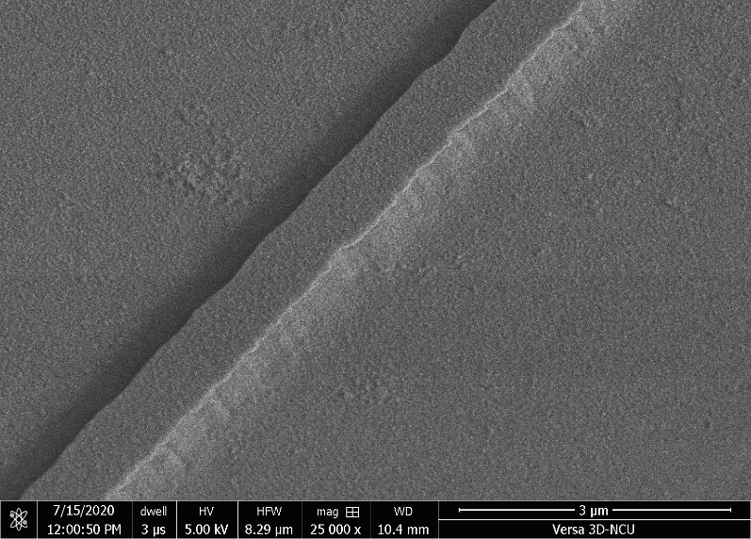
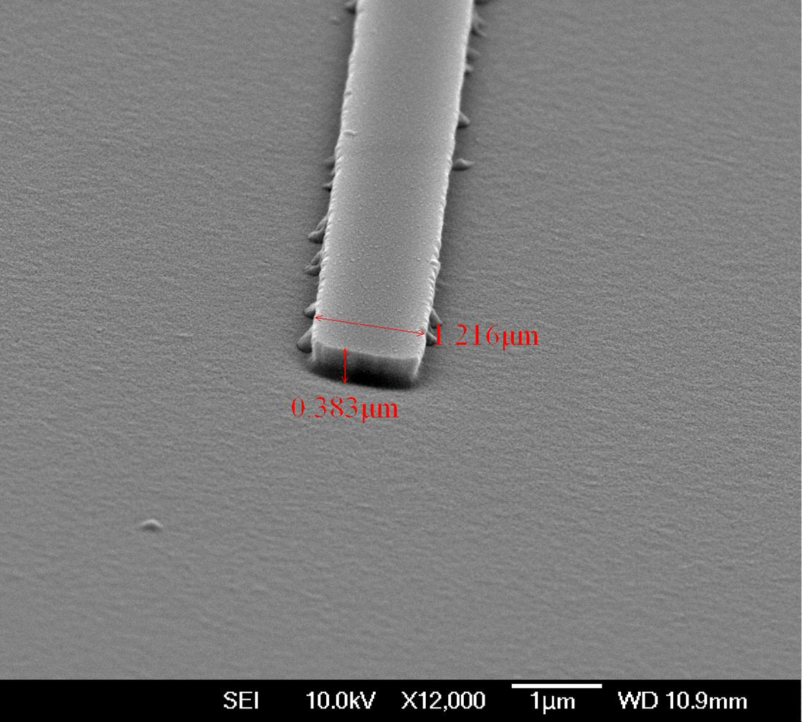
LNOI Fabrication Technics of NILP
ICP-RIE @ NTT, Yi-Hsin, Lin
FIB @ NTUST, Yi-Hsin, Lin
IBEE @ Yena, Yi-Hsin, Lin
IBEE @ NSRRC, Po-Jhih, Yang
Notes:
而本實驗室的薄膜鈮酸鋰製程技術，透過林依欣與楊博智兩位碩士生的努力，已經有至少三種方法，可以完成波導製程，而這些都是在台灣具備的資源與技術。
Inductive coupled plasma – Reactive ion etching

Slide 7
Prior Works
Notes:
接下來是前期工作以及現有的成果。

Slide 8
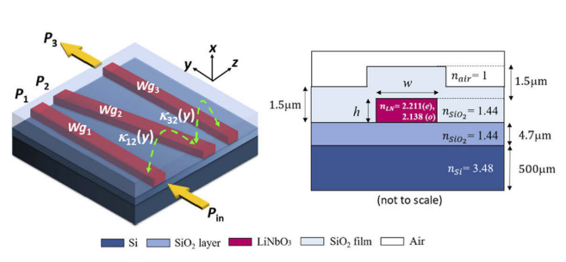
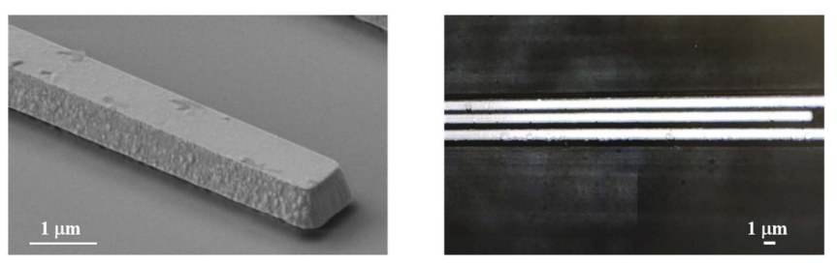
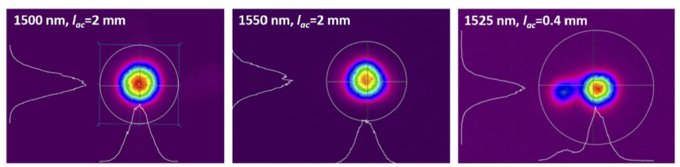
LNOI Fabrication Technics of NILP
Yi-Xin Lin, Mohammadreza Younesi, Hung-Pin Chung, Hua-Kung Chiu, Reinhard Geiss, Quan-Hsiang Tseng, Frank Setzpfandt, Thomas Pertsch, and Yen-Hung Chen, "Ultra-compact, broadband adiabatic passage optical couplers in thin-film lithium niobate on insulator waveguides," Opt. Express 29, 27362-27372 (2021)
Notes:
我們在2021年發表在OE的這篇文獻中，透過薄膜式鈮酸鋰的製程技術，成功地實現三波導式的絕熱耦合器；而晶片的總長度僅有2 mm；具備良好的耦合效率與絕熱性。

Slide 9
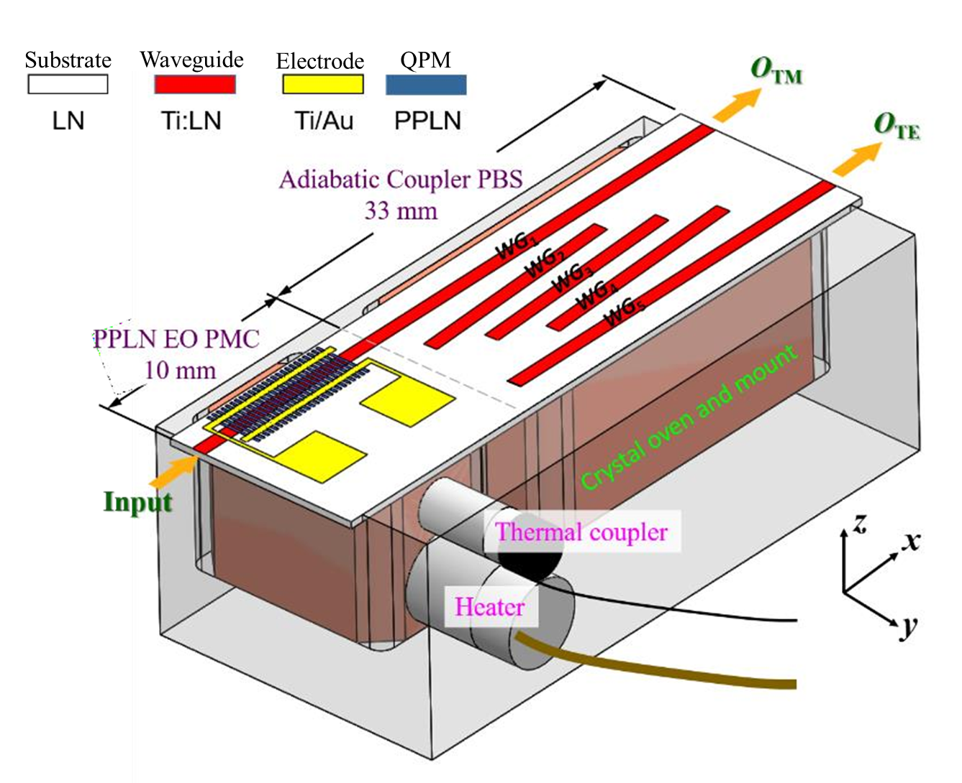
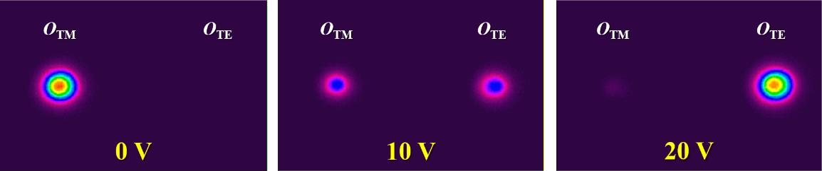
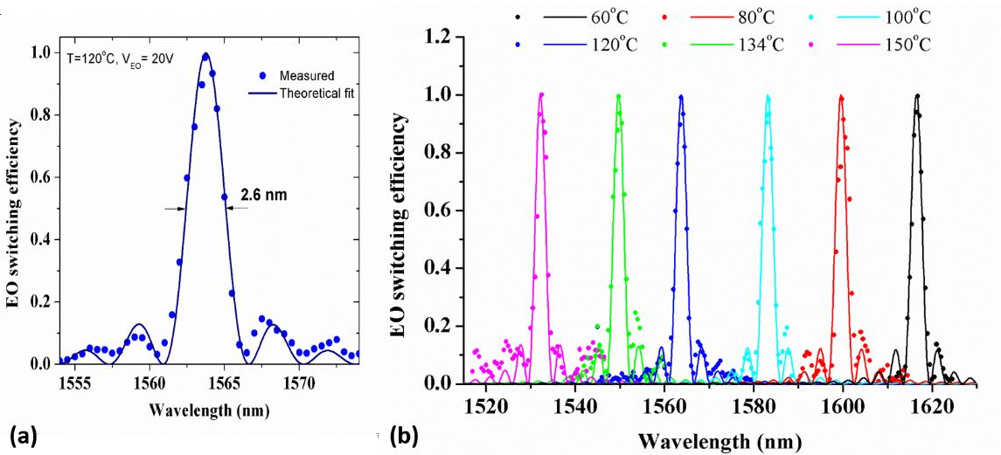
Integration of EOPMC and Adiabatic Coupler
Quan-Hsiang Tseng, Aloysius Niko, Tien-Dat Pham, Hung-Pin Chung, Lin-Ming Deng, and Yen-Hung Chen, "Broadband tunable electro-optic switch/power divider as potential building blocks in integrated lithium niobate photonics," Opt. Express 30, 19121-19133 (2022)
Notes:
而在第二項工作中，在2022年發表在OE期刊；在Z-cut 鈮酸鋰上，結合主動式的電光偏振調制器以及被動式的絕熱耦合器，透過準相位匹配與極化反轉的技術，製作窄頻電光調制器，可以精確地以外加y方向電場，控制特定波長的偏振方向；而透過超寬頻的絕熱耦合器，針對兩正交偏振模態進行分光；透過溫度控制電光調制器相位匹配條件，且絕熱耦合器對於溫度的不敏感等特性，使得這個設計可調制的頻寬可調，且可調範圍有效延展制 > 100 nm。

Slide 10
Design of Optical Circuit

Slide 11
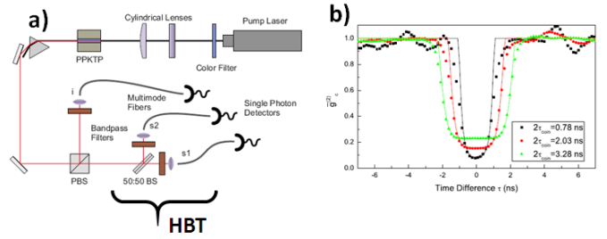
Research design: Scheme 1
SPDC + Adiabatic coupler for a source of indistinguishable photons
SPDC
AAC
Output @ 775 nm, e-ray
Input @ 775 nm, e-ray
Output @ 1550 nm, o-ray
PPLN for type II SPDC
X-cut, LNOI
Output @ 1550 nm, e-ray
E. Bocquillon, C. Couteau, M. Razavi, R. Laflamme, and G. Weihs
Phys. Rev. A 79, 035801 – Published 18 March 2009
Notes:
第一個研究架構，設計在薄膜鈮酸鋰，完成一個量子光源的系統。透過週期性極化反轉技術，達成Type II 的自發下轉換的非線性機制，產生成對的signal與idler光子，接續透過五條式的絕熱耦合器，將二者分別導入穿透與耦合之波導。
而透過第二組三條式的絕熱耦合器，將原泵激光分離。
這樣的架構，預期尺寸小於1.5 x 0.5 平方公分。將原本自由空間傳播的光學系統，可能是數百平方公分等級的架構，整合為單晶片，成功實現積體光學系統的目標。

Slide 12
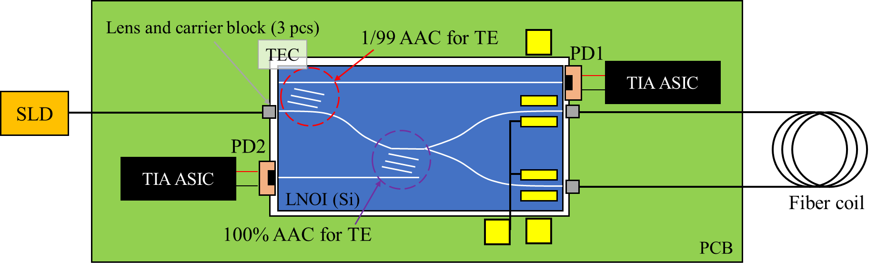
Research design: Scheme 2
Integrated Multi-function chip for Fiber optic gyroscope(FOG)
SLD: Superluminescent diode, a broadband and solid state light source.
PD1: Sensor of the injected optical power, in order to compensate the fluctuation of SLD.
PD2: Sensor of FOG system, to measure the Sagnac interfered optical power.
Chip integration:
Two AAC designed for 1/99 and 100% broad band coupler at TE polarization.
A Y-branch waveguide.
A phase modulator.
Notes:
第二個研究架構，則是使用Y分支與絕熱耦合器的整合，取代干涉式光纖陀螺儀系統中的光纖式耦合器和相位調制器。透過Z方向外加電場，改變鈮酸鋰折射率大小，達到相位調製的目的。
這樣的晶片尺寸，預期長度小於1.5 公分，相對於原本使用的相位調制器與光纖式耦合器，皆大於3公分而言，這也是一個顯著的尺寸縮裝。
同時，在光纖陀螺儀系統中，仍可保持其性能。因為主要性能源自於光纖長度。
此外，透過底部式矽基板的設計，我們可以直接將晶片打件安裝在電路板上，整合外部光偵測器，以及電路板上轉阻放大電路，可有效降低傳統因導線或長距離傳輸，引入雜訊而干擾敏感類比訊號的問題。

Slide 13
Research design: Scheme 3
Integrated micro optic rate gyroscope on a single chip
Electric field along Z-axis
Input @ 1550 nm, e-ray
CW wave
CCW wave
TIA
PD
DSP/PC
LIA
X-cut LNOI
Notes:
第三個研究主題，則是直接在X-cut薄膜鈮酸鋰上，透過Y分支與跑道型波導環的整合，完成光學式微型陀螺儀的設計，並透過相位調制器，精確調整直線波導與跑道行波導之間的耦合效率。這會是微型光學陀螺儀在薄膜鈮酸鋰基材上的概念驗證與前驅研究，以開迴路方式了解其特性，後可透過適當地調變與演算方法，精進其性能。

Slide 14

Research design: Scheme 4
APPLN for Q-switched multi-wavelength Optical Parametric Oscillator(OPO) and EOPMC
Electrode to applied electric field along Y-axis
Pump input
Q-switched OPO output
APLN for OPG, which convert pump into signal and idler pairs:
Signal 1 (S1) and idler 1 (I1);
Signal 2 (S2) and idler 2 (I2);
Signal 3 (S3) and idler 3 (I3).
Ring resonator for
S1, S2, S3
Z-cut LNOI (substrate: Si)
Notes:
第四個研究主題，整合環形共振腔與極化反轉，以模擬退火法或基因演算法設計非週期性結構，其導晶格向量中存在多波長光參量放大以及電光調制的傅立葉係數，進而透過電光調制的特性以及環型共振腔，產生Q-switched 的光參量振盪輸出光。

Slide 15
Working Principle

Slide 16
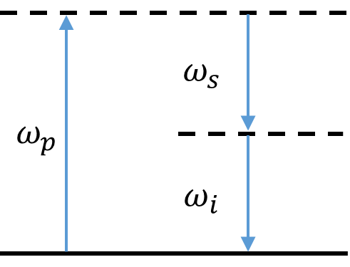




Spontaneous Parametric Down-Conversion(SPDC)
$$ω_{3}$$
$$ω_{1}$$
$$χ^{(2)}$$
$$ω_{2}$$
Constraints:
Energy/frequency/wavelength.
Momentum/wave-vector.
Angular momentum/polarization.
Phase.
CW-pumped SPDC:
Entangled photon pairs are created randomly within the coherence time (30 ns) of the pump laser beam.
Femtosecond-pulse pumped type-II SPDC
Time of creation of entangle photon pairs is known within 100 femtoseconds.
(Saleh and Teich, 2007)
Notes:
自發參量下轉換的機制是透過非線性晶體 X2 的特性，在符合能量守恆以及相位匹配的條件下，將高頻的光子，轉換為成對的低頻光子，
連續光的架構下，糾纏光子隊會在泵激光的同調時間內隨機產生；
而如果是飛秒雷射的話，以 type II SPDC而言，糾纏光子對產生的時間則在100 fs 左右。

Slide 17
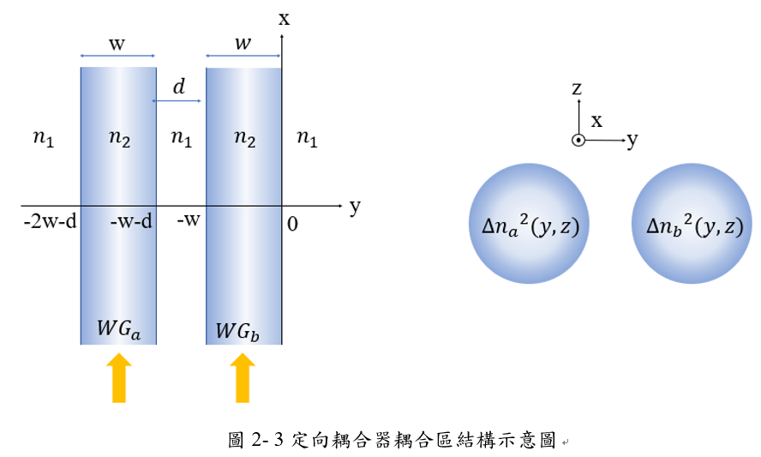
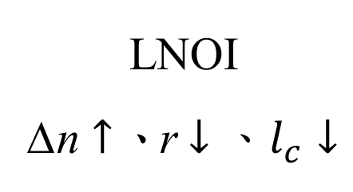
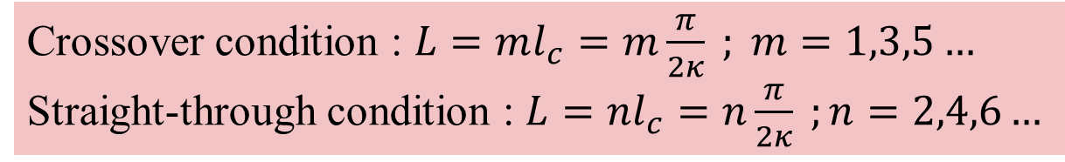
Principle of Directional Coupler
LNOI
∆n $↑$、r$↓、l_{c}↓$
Crossover condition : $L=ml_{c}=m\frac{π}{2κ} ; m=1,3,5…$
Straight-through condition : $L=nl_{c}=n\frac{π}{2κ} ;n=2,4,6…$
$\text{※}L：component length，κ:coupler constant，l_{c}$: $coupling length$
Yariv & Yeh “Optical waves in crystals” chap.11, p463, 2003.
Notes:
定向耦合器的使用，通常需要精確地設計交換長度，當平行波導長度為耦合長度的奇數倍時，能量完全耦合至另一波導。
如為偶數倍時，則能量將保持在原波導路徑上輸出。
於是，精確地定義折射率變化與耦合長度成為主要議題。而透過鈮酸鋰施加Z方向電場的方式，我們則得到了一個機會進行些微調整，也使得在固定長度條件下，耦合效率為可調整。
-----
首先先介紹我的QSoC會用到的定向耦合器工作原理，
左圖為兩條完全相同且平行之波導${WG}_{a}$、${WG}_{b}$，當兩條波導於適當距離時發生能量交換的情形，若我們要達到 Crossover condition ，也就是能量會由${WG}_{a}傳輸至{WG}_{b}，$那我們元件長度必須是最小耦合長度$l_{c}的奇數倍$，如果元件長度必須是最小耦合長度$l_{c}的偶數倍$，造成Straight-through，能量只存在${WG}_{a}$中。
由於directional coupler的 coupling length與n差值成反比，若能讓n差值增加，coupling length縮短，因此我們將結構製作在LNOI基板上。
定向耦合器其能量交換的情形可以用耦合模態理論來做描述，圖(a)中我們考慮兩個性質相同且互相平行的波導a與b(即假設傳播常數與耦合常數值相同)，波導寬度為w，$n_{1}$與$n_{2}$分別表示基板折射率跟波導折射率，圖(b)為波導剖面圖，描述波導的折射率分布
此兩式表示波導a與波導b電場隨著傳播距離改變的關係，$A\left(x\right)$與$B\left(x\right)$表示電場振幅，$β$為傳播常數，$κ$為耦合常數，
$2Γ$來表示$∆β$ 值，
將電場乘上共軛複數，算出兩波導內模態傳播的強度，將初始入射強度: $P_{0}={A_{0}}^{2}$並令$Γ^{2}+κ^{2}=α^{2}$代入做簡化
考慮兩條完全相同波導，將$κ_{ab}=κ_{ba}=κ \& β_{a}=β_{b}=β$帶入$2Γ$近似後得到$Γ=0$
得到WGb內能量變化為$\left.P_{b}\left(x\right)=P_{0}\sin^{2}(κx\right)$
從此式可知要達到完全耦合的條件為$P_{b}\left(x\right)=1$，即$\sin^{2}\left(κx\right)=1$，所以
由此公式可以知道，能量要從WGa到 WGb，耦合區長度的，條件也就是crossover
假設在入口端為Wga=1那 WGb=0，出口端為Wga=0那 WGb=1
引導出以下公式，耦合長度等於$\frac{π}{2κ}+\frac{mπ}{κ}，$當$m=0,1,2…$，把order低值帶入
可以得到最短耦合長度: $l_{c}=\frac{π}{2κ}$
由以上可以整理出耦合條件，要達成Crossover condition 耦合區域長度必須是最小耦合長度的奇數倍
要達成Straight-through condition，耦合區域長度必須是最小耦合長度的偶數倍
綜合以上要達到能量完全耦合條件有兩個，
第一為兩條完全相同波導，第二耦合區域必須是最小耦合長度奇數倍，所以DC對製程參數非常敏感
製作出電控式DC利用電光效應來調製分光比。

Slide 18
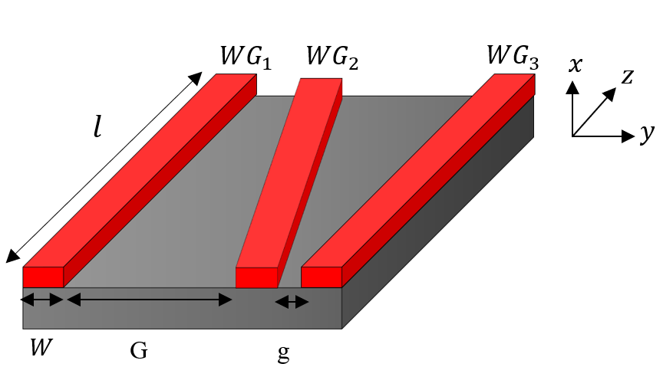
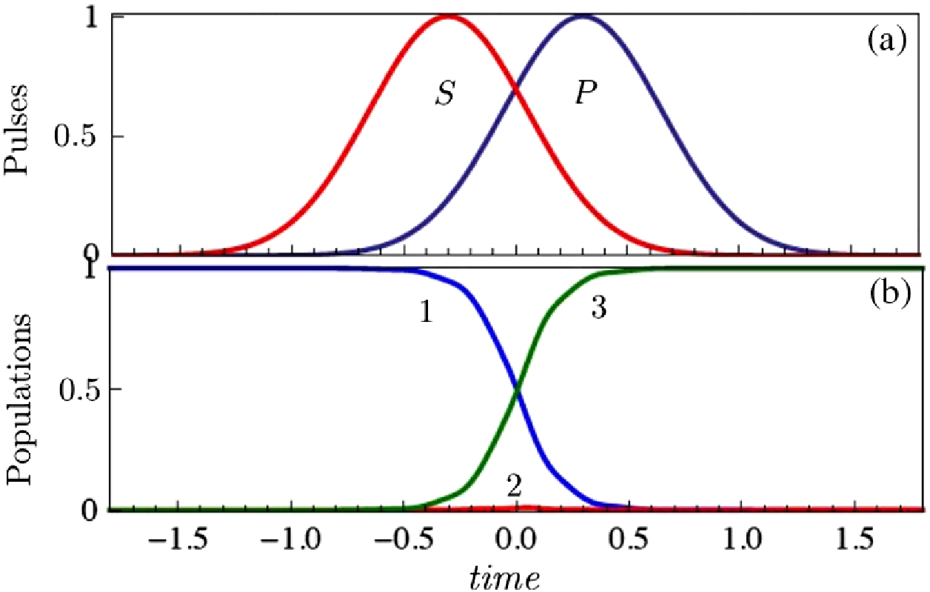


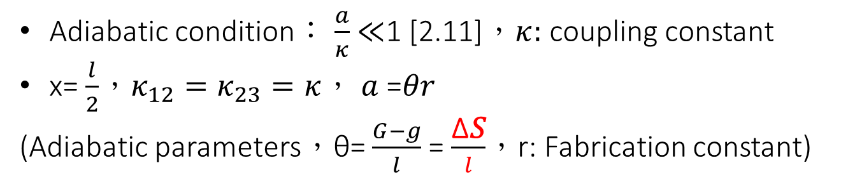





Principle of Adiabatic Coupler
Stimulated Raman adiabatic passage (STIRAP)
$$ψ_{2}$$
$$Δ_{P}$$
$$Δ_{S}$$
$$hν$$
x
$$ψ_{3}$$
y
$$ψ_{1}$$
Adiabatic condition： $\frac{a}{κ}$≪1 [2.11]，$κ:$ coupling constant
x= $\frac{l}{2}$，$κ_{12}=κ_{23}=κ$， $a$=𝜃𝑟
(Adiabatic parameters，θ= $\frac{G−g}{l}$= $\frac{\text{Δ}\text{S}}{l}$，r: Fabrication constant)
Physical review letters 101.19 (2008): 193901.
Adiabatic condition： $\frac{a}{κ}$= $\frac{\text{Δ}\text{S}}{\text{r}κl}$≪1
Notes:
絕熱耦合器的概念，可以透過STIRAP的概念來解釋，舉三波導結構為例，這即是一個delta型的三能階系統，利用兩道脈衝雷射在時間上的疊合以及絕熱過程的變化，使粒子從能階ψ1完全轉移到能階ψ3，而且能階ψ1與能階ψ3之間沒有直接的能量轉換。
Stimulated Raman adiabatic passage 受激拉曼絕熱傳遞
----
本實驗第二個設計結構，絕熱耦合器，右圖是一個三波導結構，三條波導分別$為{WG}_{1}、{WG}_{2}、{WG}_{3}$，長度為l，兩波導間間距為G及g。
我們利用STIRAP的概念來解釋，這是一個$Λ型$三能階系統，利用兩道脈衝雷射在時間上的疊合以及絕熱過程的變化，使粒子從能階ψ1完全轉移到能階ψ3，而且能階ψ1與能階ψ3之間沒有直接的能量轉換，能階𝜓1,2,3對應到三波導的振幅狀態
由文獻中結果，絕熱條件為： $\frac{a}{κ}$≪1 ，$κ$為波導間的耦合常數，當傳播距離於 $\frac{l}{2}，{WG}_{1}、{WG}_{2}$間耦合常數會等於${WG}_{2}、{WG}_{3}$的耦合常數等於$κ$，θ為${WG}_{2}$的傾斜角，$\text{Δ}\text{S}$為波導間的偏移量，整理出符合絕熱耦合條件時$\frac{a}{κ}$= $\frac{\text{Δ}\text{S}}{\text{r}κl}$≪1
1) 藉由第二道斯托克雷射我們可以誘導粒子數落在所想要的能階
2) 調整兩道脈衝雷射的脈衝面積得到ψ1及ψ3粒子數比例
能階𝜓1,2,3對應到三波導的振幅狀態；
拉比頻率Ω𝑆和Ω𝑃對應到${WG}_{1}$與${WG}_{2}、{WG}_{3}$間的耦合係數；
而共振誤差Δ對應波導間的傳播常數的差值，因此能夠將STIRAP的概念運用在波導設計之中
光沿x方向傳遞，在入口端時x=0，在出口端時x=L，波導線寬W，兩外側波導間距G、g，波導長度L
定義電場振幅為𝑎𝑛 ,n=1,2,3分別對應到三條波導，假設波導1與波導3之間沒有直接的能量交流，三條波導之間的耦合方程式可以表示為
𝛽𝑛 =傳播常數，分別對應到三條波導，而𝑘𝑛𝑚(𝑥) 波導之間漸變的耦合係數，在通常不考慮損耗的情形下，兩條波導間的耦合係數都相等𝑘𝑛𝑚(𝑥)=𝑘𝑚𝑛(𝑥)假設兩波導的傳播常數完全相同，得到𝛽1=𝛽3=𝛽，然後將電場振幅的相位項展開並假設𝑎𝑛=𝑏𝑛𝑒−𝑖𝛽，將三波導耦合方程式整理成矩陣形式。
接著引入特徵值問題，利用下式求出特徵值及特徵態。
求特徵值解λ0(𝑥)、λ$±$(𝑥)，帶回求三個特徵態𝜓0(𝑥)，而λ0(𝑥)所得到的特徵態𝜓0(𝑥)是STIRAP所期望的結果，其特徵態𝜓0(𝑥)隨傳播方向行進的電場分布形式為${WG}_{1}$和${WG}_{3}$線性疊加的結果，在此傳播過程中${WG}_{2}$沒有被激發。
而在整個傳播過程中，如果滿足絕熱過程的條件，在整個傳遞過程中只讓特徵態𝜓0(𝑥)受到激發而抑制𝜓±(𝑥)的產生，就是參數設計部分。
藉由設計𝑘12(𝑥)和𝑘23(𝑥)的變化去選擇激發特定的特徵態。
文獻[2.11]中提及Adiabatic condition： $\frac{a}{k}$≪1
K= $\frac{L}{2}$，$K_{12}=K_{23}=K$，α=𝜃𝑟
Adiabatic parameters，θ= $\frac{G−g}{L}$= $\frac{\text{Δ}\text{S}}{\text{L}}$，
r: Fabrication constant
Adiabatic condition： $\frac{a}{k}$= $\frac{\text{Δ}\text{S}}{\text{rkL}}$≪1 ，$\frac{a}{k}≪$0.2 [2.10]

Slide 19
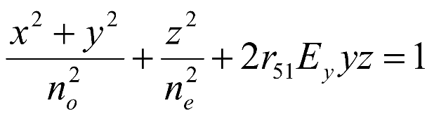
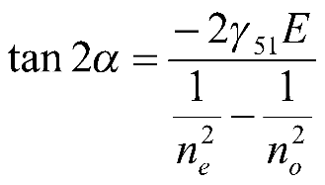
EO Effect
γ₁₃ = 10 pm/V
γ₃₃ = 32.2 pm/V
γ₅₁ = 32 pm/V
Field along Z-axis
Field along Y-axis
e
e
Notes:
負單軸雙折射晶體，可用橢圓方程式來描述三軸向折射率分布，

Slide 20
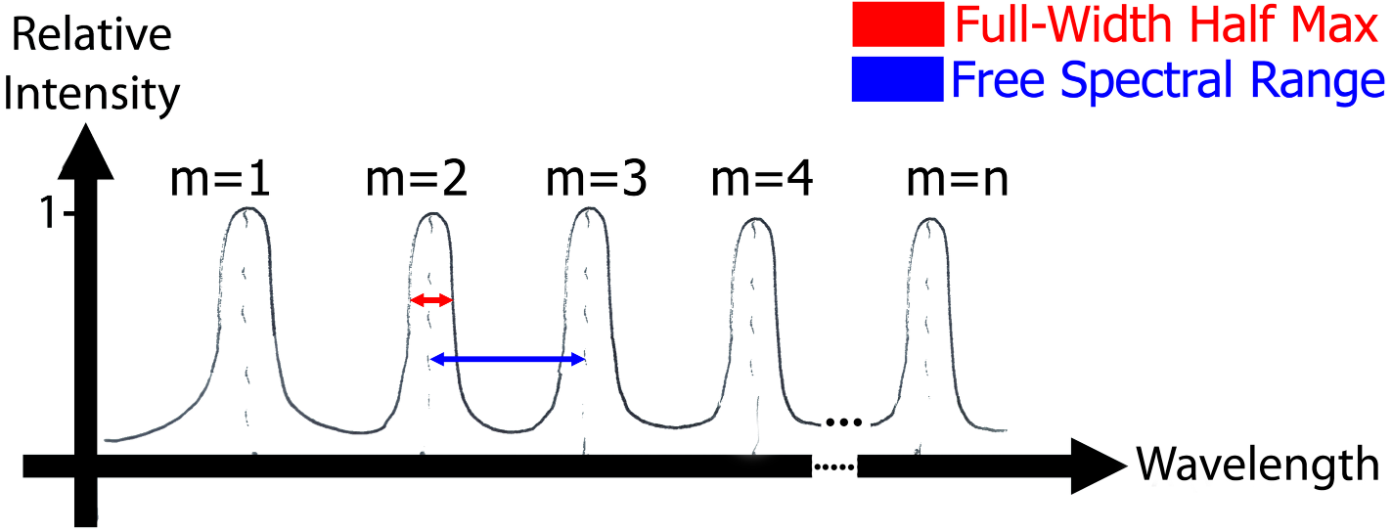
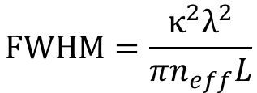
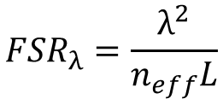
Ring resonator
OPD = 2πrn_{eff} = Ln_{eff}
r
OPD = mλ_{m} , m = 1,2,3,…
$${FSR}_{λ}=\frac{λ^{2}}{n_{eff}L}$$
$$FWHM=\frac{{κ^{2}λ}^{2}}{{πn}_{eff}L}$$

Slide 21
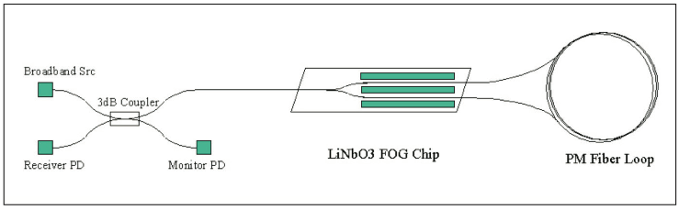
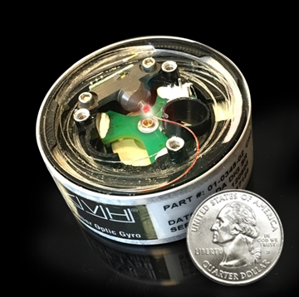
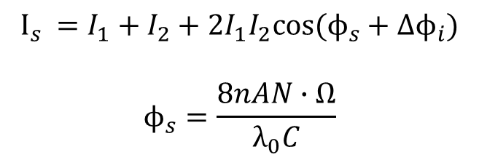
Sagnac Effect and Fiber Optic Gyroscope (FOG)
$$I_{s }=I_{1}+I_{2}+2I_{1}I_{2}cos⁡(ϕ_{s}+{∆ϕ}_{i})$$
$$ϕ_{s}=\frac{8nAN∙Ω}{λ_{0}C}$$
Nature Photon 12, 671–675 (2018).
KVH Industries, Inc.

Slide 22
Progress

Slide 23
Bar-chart
Fourth year | Fiveth year | Sixth year
1. Field study
2. Simulation
3. Fabrication
4. Mesurement
5. Data processing
7. Draft Report
8. Final report
First scheme
Second scheme
Third scheme
Fourth schemes

Slide 24
Conclusion
With the advantages of LNOI, we can reduce the size of complex optic system remarkably, refer to the diffused waveguide.
The previous researches and efforts make it possible to fabricate waveguide on thin film lithium niobate.
The BPM method and model which we built will help in designing and predicting.
The realization of ultra-compact multi-function optic circuit for FOG would be a promising motivation for reducing size and lower the cost.

Slide 25
Thank You for Your Attention

